Slide 2
Drones aériens : Usages et matériels
Sommaire
Présentation Escadrone
Les avantages du drone aérien
Type de modélisation par drone
Les gammes de matériels
Machines et applicatifs
GR 23

Slide 3
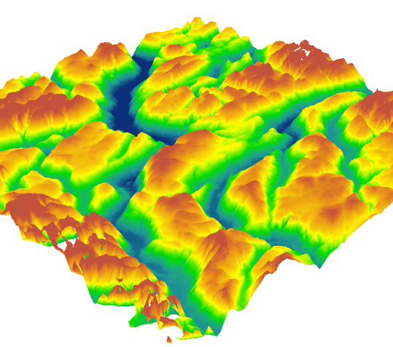
Escadrone
Fondée en 2014, ESCADRONE accompagne ses clients dans l'intégration de la robotique autonome dans des usages civils professionnels.
Un pôle COMMERCIAL pour écouter et conseiller sur le matériel le plus adapté aux problématiques exposés par les prospects et clients,
Un pôle FORMATION qui va dispenser des formations métiers pour tous les niveaux depuis les compétences de bases jusqu’aux techniques avancées, prises de vues techniques, photogrammétrie, LiDAR, bathymétrie, ROV et dispositif de vidéosurveillance autonome.
Un pôle RECHERCHE & DÉVELOPPEMENT qui permet d’adapter et faire évoluer certains équipements afin d’ouvrir le champ des possibles sur des applications clients très spécifiques,
Un pôle SUPPORT & MAINTENANCE disponible 5j/7 de 8h à 18h pour accélérer la prise en main des équipements commercialisés et, si nécessaire, en faciliter l’utilisation et en assurer la maintenance,
GR 23

Slide 4
Les avantages du drone aérien
1
2
3
Sécuriser
Sécuriser l'intervention du personnel tout en restant à distance d'une zone à risques, analyser la zone avant intervention
Gain de temps
Permet un gain de temps significatif par rapport à des méthodes traditionnelles
Volume de la donnée
Permet de de recueillir un volume de données plus important
GR 23

Slide 5
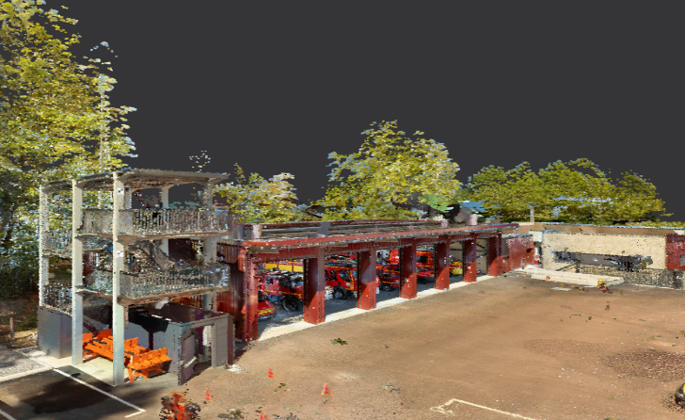
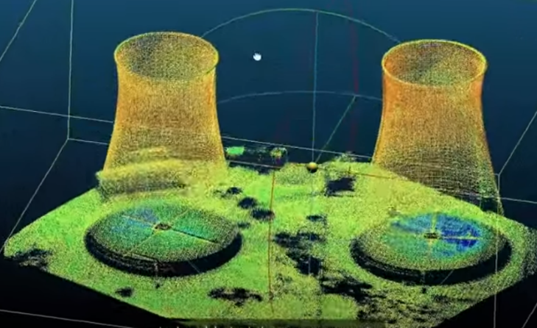
Modélisation 2D / 3D
Photogrammétrie
A partir de photos
Résolution du modèle dépend de la qualité du capteur photo
Précision de l’ordre de 1-5cm (avec cibles de calage)
Erreurs ne sont pas homogènes sur le modèle
Budget accessible
Lasergrammétrie
A partir de lasers
Possibilité de récupérer des points sous la végétation
Acquisitions de nuit possible
Raccourcissement des temps de traitement
Moins précis (environ 5-10cm) que photogrammétrie
Erreur homogène sur l'intégralité du nuage
GR 23

Slide 6
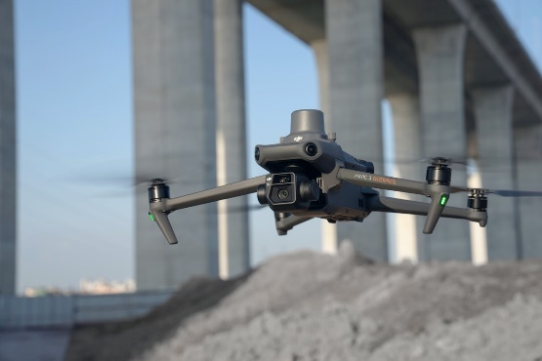
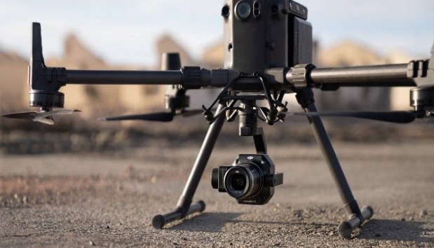
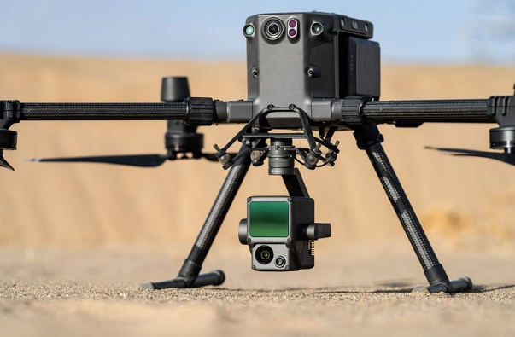
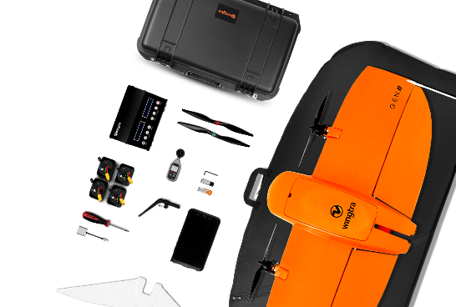
Les différentes gammes
Mavic 3 Enterprise
Matrice 300 RTK et camera P1
Matrice 300 RTK et LiDAR L1
VTOL Wingtra One GEN II
GR 23

Slide 7
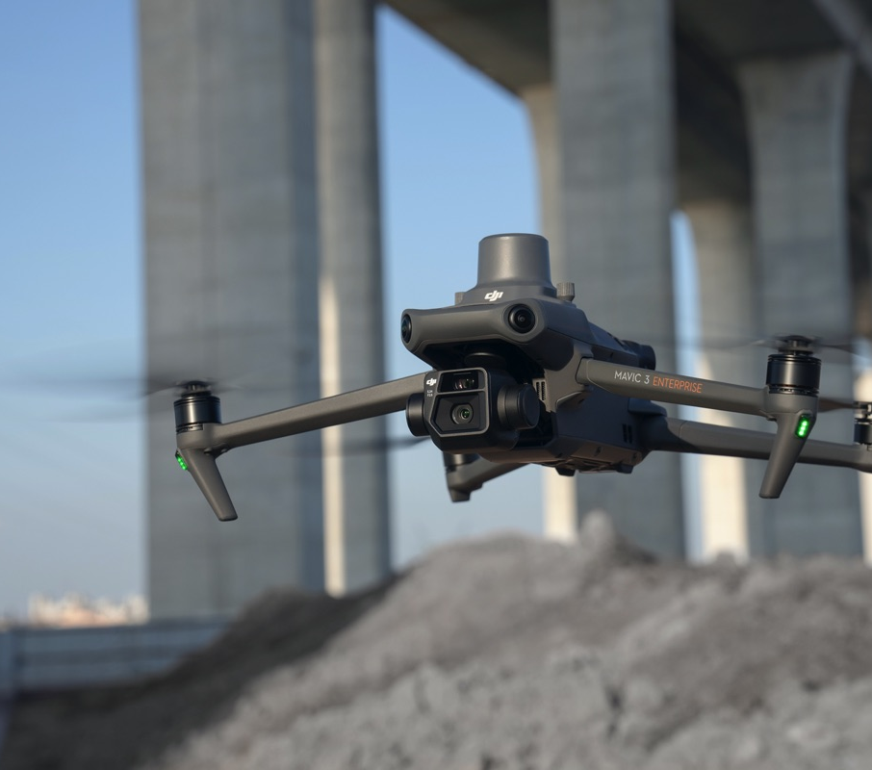
Mavic 3 Enterprise RTK
Capteur Micro 4/3 20Mp
Equipé d’un module RTK
Equipé d'un capteur optique performant grâce à son obturateur mécanique et sa cadence de prise de vue de 0.7s
Module RTK permet d'améliorer le géoréférencement des photos en temps réel en s'appuyant notamment sur les réseaux de correction NTRIP via la 4G
Autonomie de 40 minutes
Léger et compact
Permet de couvrir jusqu'à 24ha en un seul vol (GSD 1cm)
Drone léger et compact: facile à transporter
GR 23

Slide 8
Matrice 300 RTK + P1
Capteur plein format
Equipé d’un module RTK
Capteur plein format en 45Mp avec obturateur mécanique et cadence de photos toutes les 0,7s.
Il peut accueillir plusieurs tailles de focales (24, 35, 50mm)
Le module RTK permet d'améliorer le géoréférencement des photos en temps réel.
Il est permet également d’effectuer des corrections PPK.
Performance
Drone Polyvalent et robuste
Le capteur P1 permet d'optimiser les acquisitions sur des bâtiments, ouvrages…
Son GSD est de 1cm à 80m de hauteur
Compatible avec différents capteurs (photos, LiDAR, camera thermique…)
Certification IP45 permettant d'évoluer dans des environnements difficiles
Résiste à des vents jusqu'à 15m/s
GR 23

Slide 9
Matrice 300 RTK + L1
Technologie LiDAR
Equipé d’un module RTK
Tête de scan Avia de chez Livox permettant 3 echos et 240 000 points au premier retour.
Un capteur 1 pouce 20Mp permet notamment de coloriser le nuage
Le module RTK permet d'améliorer le géoréférencement des photos en temps réel.
Il est permet également d’effectuer des corrections PPK.
Performance
Drone Polyvalent et robuste
Le LiDAR permet de capter des points sous végétation, la ou la photogrammétries ne fonctionne pas.
Compatible avec différents capteurs (photos, LiDAR, camera thermique…)
Certification IP45 permettant d'évoluer dans des environnements difficiles
Résiste à des vents jusqu'à 15m/s
GR 23

Slide 10
Wingtra GEN II
Capteur plein format
Correction PPK
Capteur plein format Sony RXIRII de 42 Mp intégré au drone
Le wingtra One GEN II peut etre équipé d'un module PPK pour la correction du géoréférencement
Autonomie de 54 minutes
VTOL
Autonomie d'environ 50 min
Vitesse de 16m/s
Permet de couvrir de grandes zones,
Technologie combine les avantages du multirotors pour le décollage et l’atterissage avec ceux des voilures fixes pour leur portance
GR 23

Slide 11
Machines et applicatifs
Items/Machines | Mavic 3 Enterprise RTK | M300 + P1 | M300 + L1 | Wingtra
Autonomie | 35-40 min | 35-40 min | 35-40 min | 54 min
Amélioration des précisions | RTK/PPK | RTK/PPK | RTK/PPK | PPK
Surface couverte en 1 batterie | 36ha GSD a 1.34cm 50m | 53ha à 107m GSD 1.34cm | 37ha à 60m avec un recouvrement de 50% et une densité de 346 pts/m2 - GSD 1.64cm | 126ha à 107m GSD 1.4cm
Applicatifs | Bâtiment (toiture, façade) Carrière (hors grande surface) Topo classique | Ouvrage d’art Génie civile | Zone de végétation Structure complexe Modélisation de nuit | Zone de cartographie importante
GR 23

